Slide 1


Génération automatique de rapports de projets ReliS
Professeur :
Eugene SYRIANI
Présenté par:
Soilihi BEN SOILIHI BOINA

Slide 2

Introduction
Générer automatiquement des rapports de projets RELIS
Revues systématiques
Relis

Slide 3

Plan
Contexte et problème
Les revues systématiques
C’est quoi Relis?
Solution
Démonstration
Conclusion et travaux souhaités

Slide 4
Contexte et problème
Pourquoi on fait des revues systématiques?
Quel est le lien avec relis?
Quel est le but du projet?

Slide 5
Les revues systématiques
Deux types de revues:
Systematic literature review(slr)
Systematic mapping study(sms)

Slide 6

Les étapes de la création d’une revue
Trois grandes étapes:
LA collection
Le screening
La classification

Slide 7


C’est quoi Relis?
outil pour la réalisation de revues systématiques de manière itérative
Utilise la MDD pour la réalisation de Revue sytématique
Open source
Réalisé par B. Bigendako et E. Syriani
Informations tirés du site officiel de ReliS: http://relis.iro.umontreal.ca/

Slide 8
Solution

Slide 9
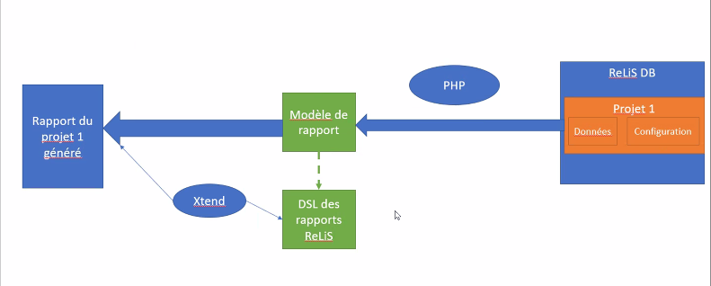
Vue d’ensemble
Schéma réalisé par professeur Eugene syriani

Slide 10
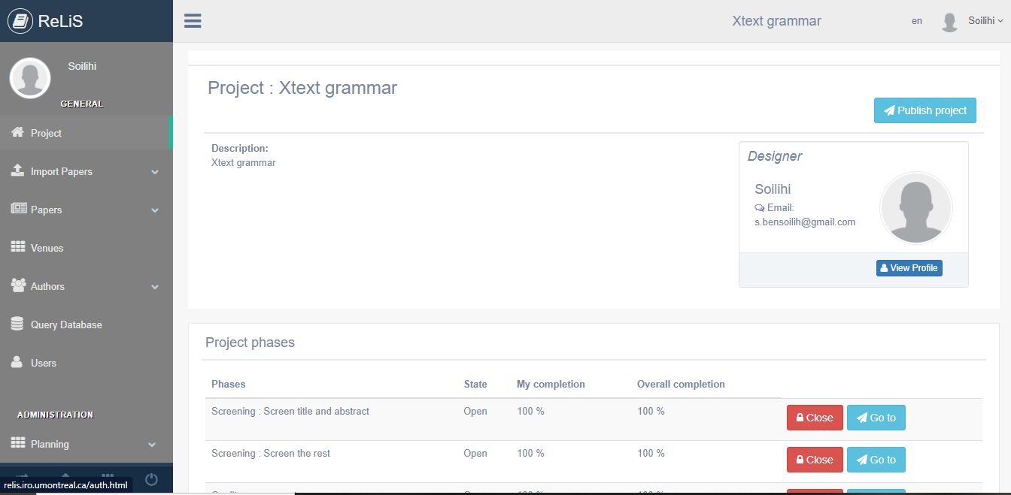
Constituants d’un projet ReliS

Slide 11
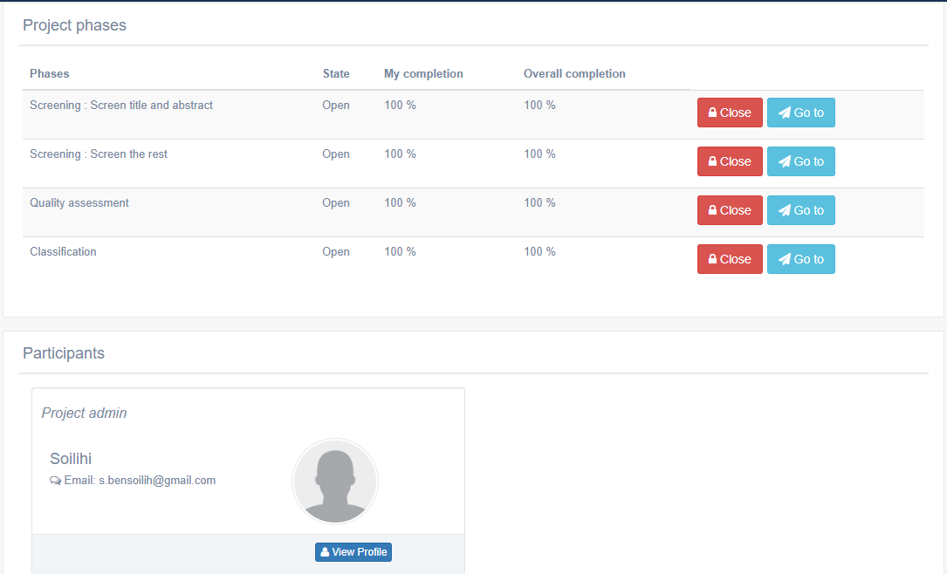
Un projet ReliS

Slide 12
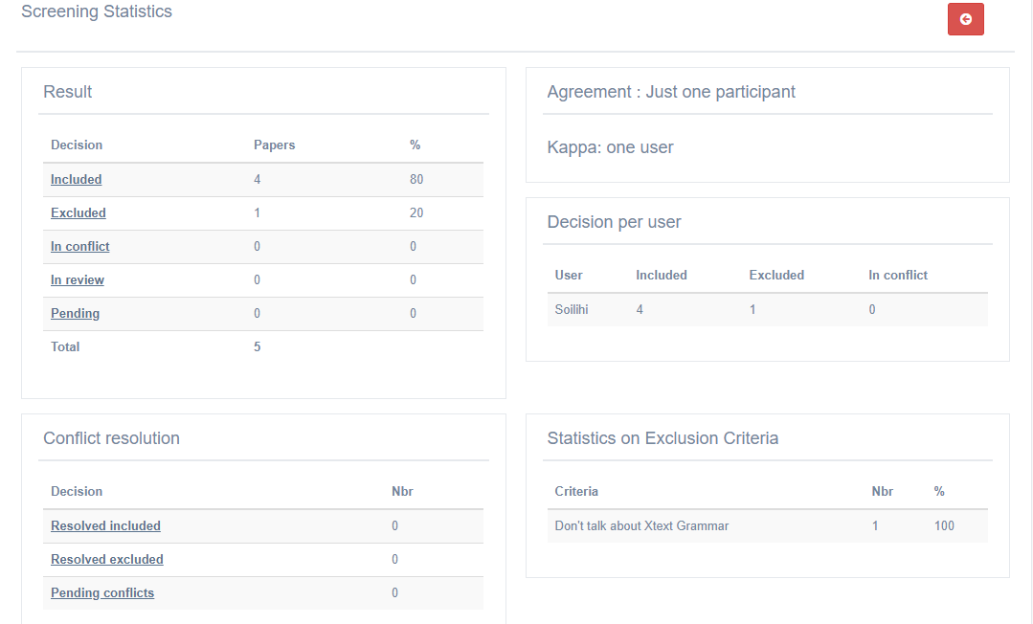
Une phase du screening

Slide 13
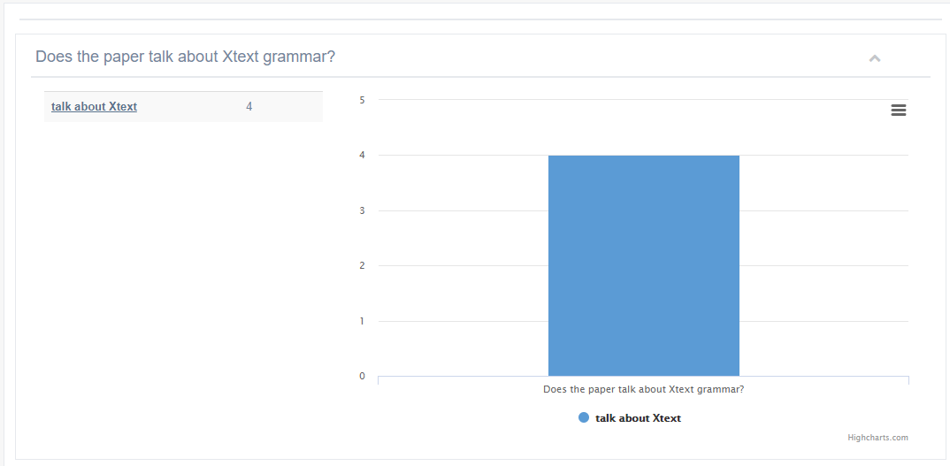
La classification

Slide 14



Outils de développment
Pour la DSL: on a choisit une solution textuelle avec xtext.
La transformation vers un rapport : Xtend
Scripts web et base de données : php/mysql

Slide 15

Partie Xtext et Xtend
La grammaire xtext
Le générateur de code xtend

Slide 16
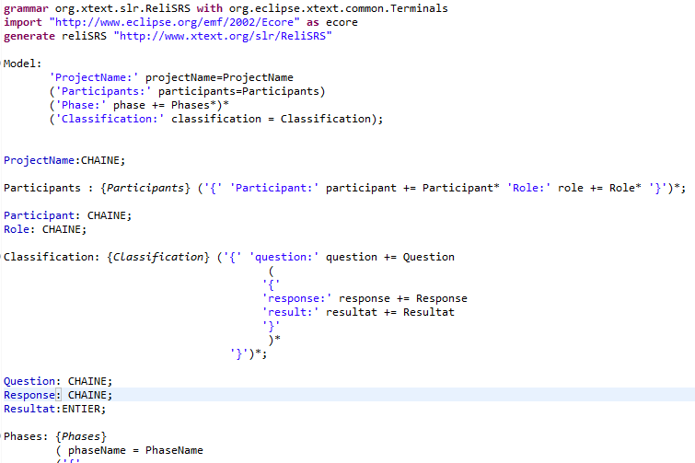
La grammaire Xtext

Slide 17
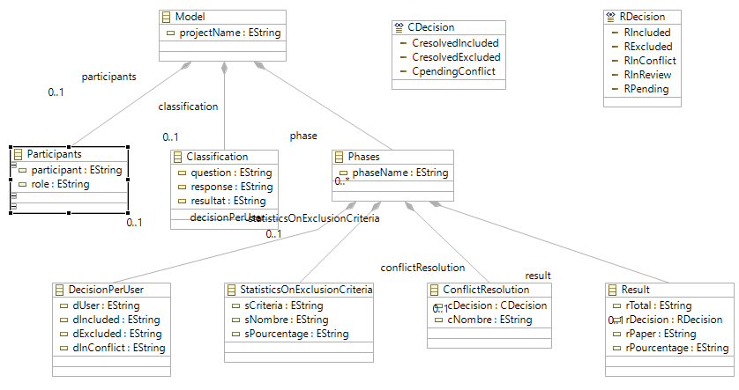
Fichier ecore généré

Slide 18
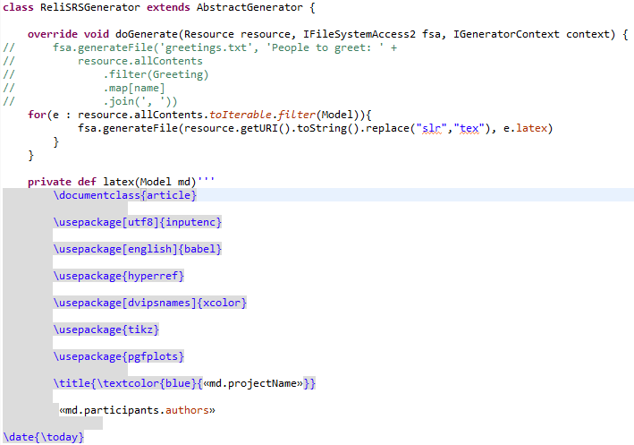
Le fichier Xtend

Slide 19
Partie PHP/MySQL
La base de données mysql
Le code php

Slide 20
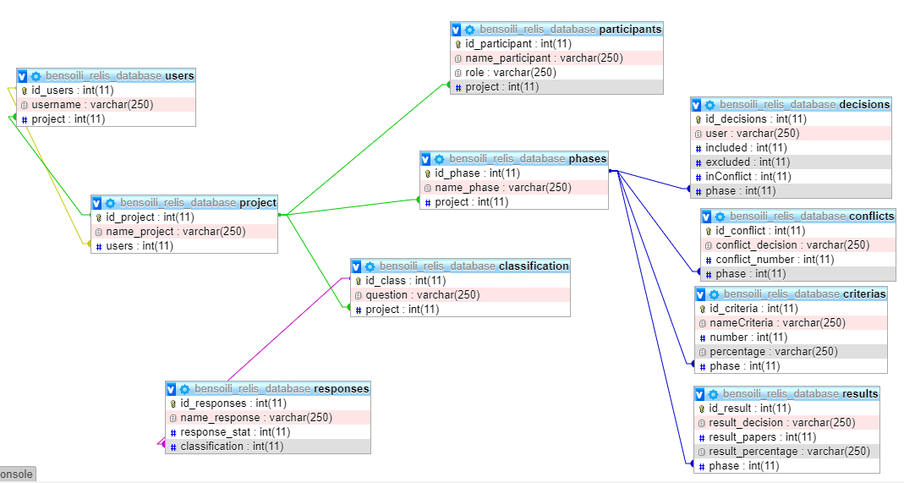
La base de données
Soit on accède à l’application en production directement ou à travers une api
Soit on crée notre base de données pour simuler une connexion à relis

Slide 21

Le code PHP
Il est composé de 3 fichiers
Il est Orienté objet

Slide 22
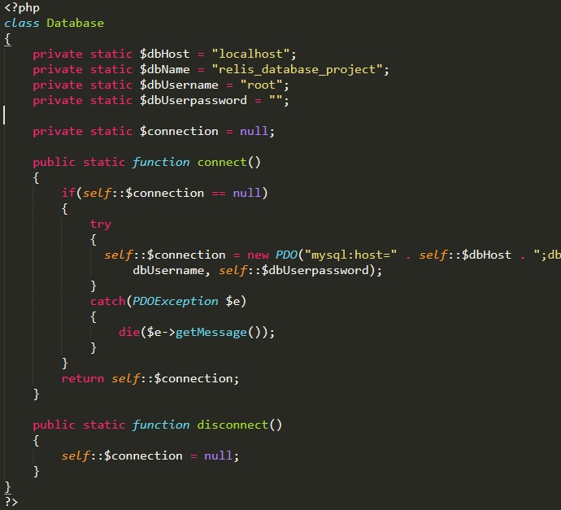
Connexion à la base de données

Slide 23
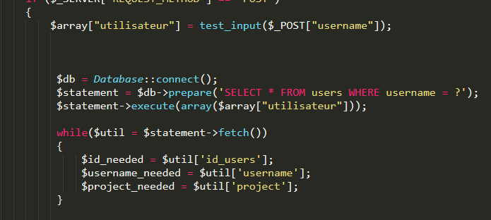
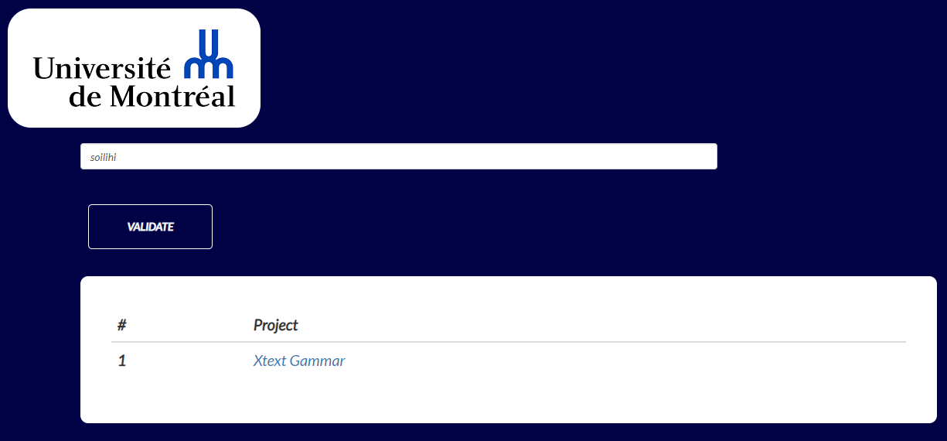
Séléction et affichage des projets
En ligne à l’adresse:
https://relis-project.bensoilih.com/

Slide 24
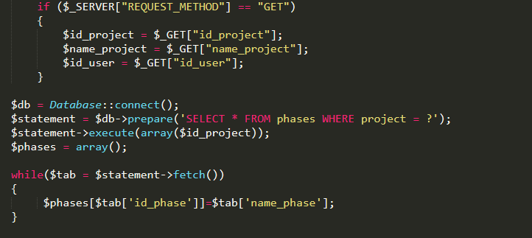
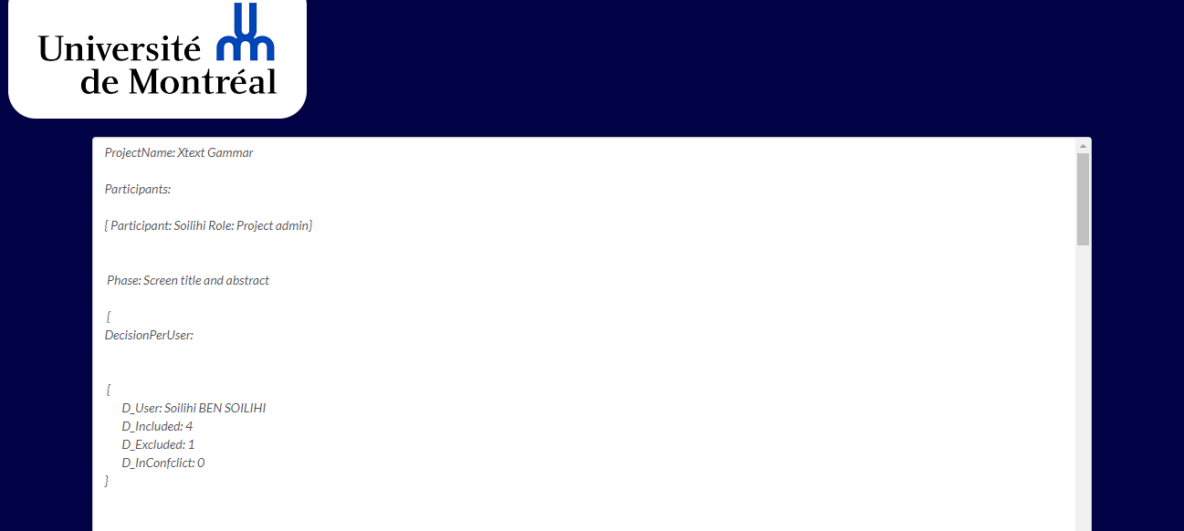
Affichage du code

Slide 25
Démonstration

Slide 26

Conclusion et travaux souhaités
Trouver un moyen d’automatiser
Créer un éditeur de texte avec react pour l’affichage du code

Slide 27

Merci de votre attention !!!

